Slide 1
第一讲 对弧长的曲线积分

Slide 2
对弧长的曲线积分
一、 对弧长的曲线积分的概念
二、对弧长的曲线积分的性质
三、对弧长的曲线积分的计算
四、对弧长的曲线积分的应用

Slide 3
对弧长的曲线积分
一 、对弧长的曲线积分的概念
二、对弧长的曲线积分的性质
三、对弧长的曲线积分的计算
四、对弧长的曲线积分的应用

Slide 4
一、 对弧长的曲线积分的概念
（一）引例
（二）对弧长的曲线积分的定义

Slide 5
一、 对弧长的曲线积分的概念
（一）引例
（二）对弧长的曲线积分的定义

Slide 6















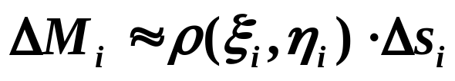
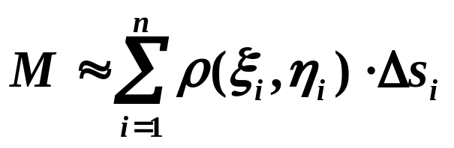
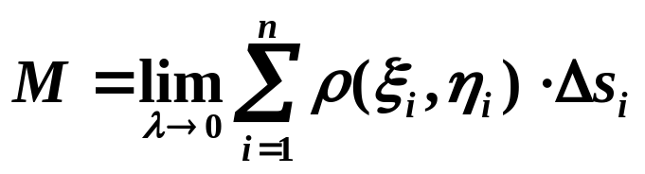
曲线形构件的质量
设有一曲线形构件
占有xoy面内一段曲线弧L
线密度
曲线形构件的质量
?
分割:
取近似:
求和:
取极限:

Slide 7
一、 对弧长的曲线积分的概念
（一）引例
（二）对弧长的曲线积分的定义

Slide 8
一、 对弧长的曲线积分的概念
（一）引例
（二）对弧长的曲线积分的定义

Slide 9





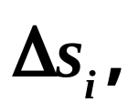


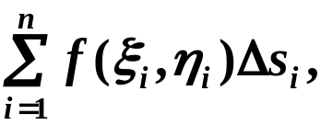
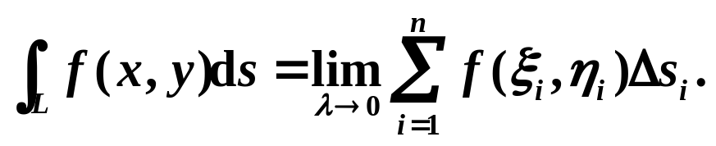
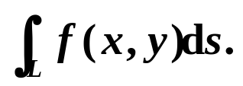
定义
设 为 面内的一条光滑曲线弧,函数
在 上有界.
在L 上任意插入一点列
把L分成n个小段.
设第i 个小段的长度为
又
为第i 个小段上任意取定
的一点,
作乘积
并作和
λ
→
0
如果当各小弧段的长度的最大值 时,
这和的极限总存在,
且与曲线弧L的分法及点 的取法无关，那么称此极限为
函数f(x,y)在曲线弧L上对弧长的曲线积分或第一类曲线积分,
记作
即
其中f(x,y)叫做被积函数,L叫做积分弧段.

Slide 10
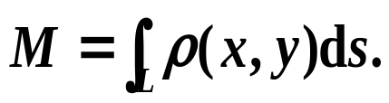
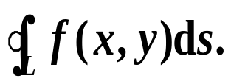
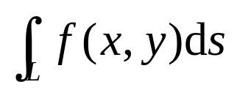
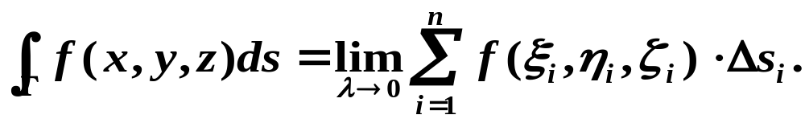
曲线形构件的质量:
注
(1)
函数f(x,y)在闭曲线L上对弧长的曲线积分记为
(2)
函数f(x,y)在光滑曲线弧L上连续时,
存在
函数f(x,y,z)在空间曲线弧Γ上对弧长的曲线积分

Slide 11
对弧长的曲线积分
一、 对弧长的曲线积分的概念
二、对弧长的曲线积分的性质
三、对弧长的曲线积分的计算
四、对弧长的曲线积分的应用

Slide 12
对弧长的曲线积分
一、 对弧长的曲线积分的概念
二、对弧长的曲线积分的性质
三、对弧长的曲线积分的计算
四、对弧长的曲线积分的应用

Slide 13
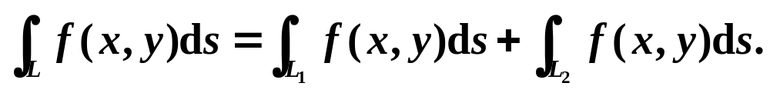

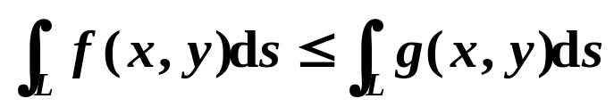
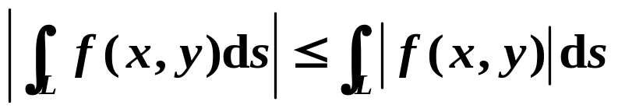
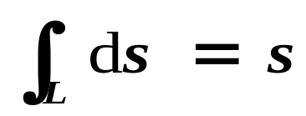
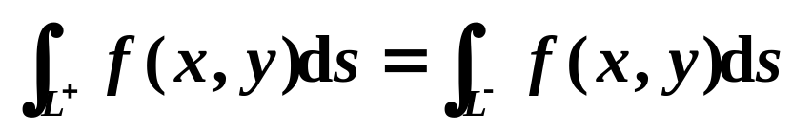
线性性质
可加性
不等式
在L上
特别地
物理意义
与方向无关

Slide 14
对弧长的曲线积分
一、 对弧长的曲线积分的概念
二、对弧长的曲线积分的性质
三、对弧长的曲线积分的计算
四、对弧长的曲线积分的应用

Slide 15
对弧长的曲线积分
一、 对弧长的曲线积分的概念
二、对弧长的曲线积分的性质
三、对弧长的曲线积分的计算
四、对弧长的曲线积分的应用

Slide 16
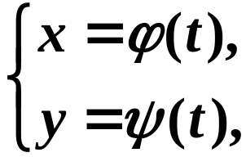




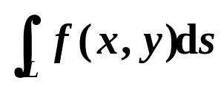
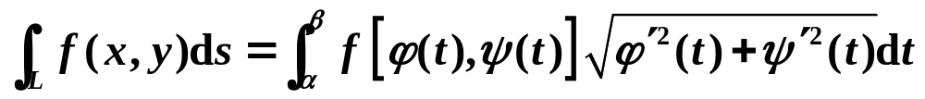

定理
设f(x,y)在曲线弧L上有定义且连续,L的参数方程为
若
在
上具有一阶连续导数,且
则曲线积分
存在,
且

Slide 17
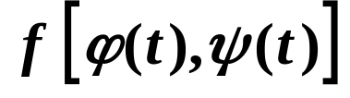

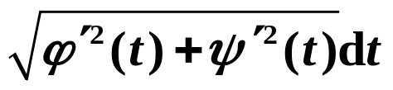
注
(1)
对弧长的曲线积分的计算归结为计算一个定积分!
L
[α,β]
(2)
化为定积分中的三个变化
f(x,y)
(3)
在上述公式中,下限α一定小于上限β.

Slide 18

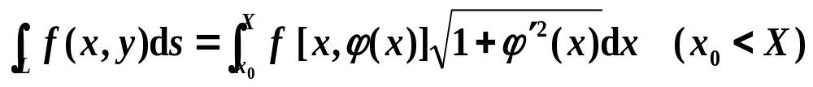

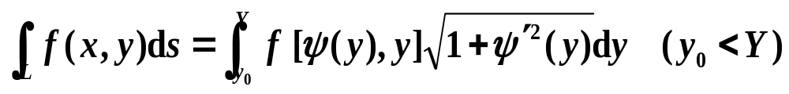
特例
(1)
L：
(2)
L：
推广
空间曲线弧Γ：

Slide 19


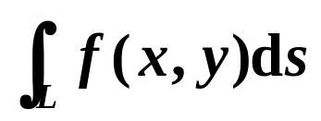



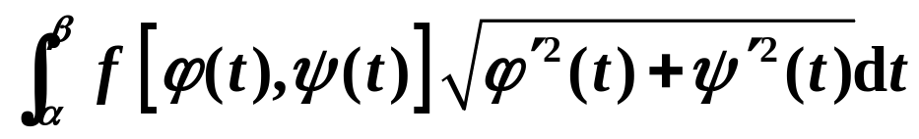
对弧长的曲线积分解题思路
明确
参数方程
明确L的方程
选择
参数范围
确定
三变、一注意
积分弧段
L
[α,β]
化为定积分
被积函数
弧长元素
一点注意
下限一定小于上限
计算定积分

Slide 20
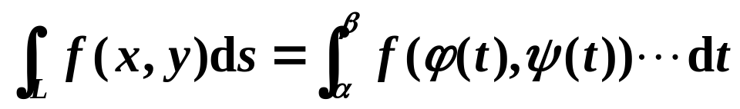
对弧长的曲线积分解题思路
对弧长的曲线积分解题模板
明确
L:
…
明确L的方程
…
…
α≤t≤β
选择
由 得
L的方程为:
…
…
确定
∴L的方程为:
参数范围
必写!
…
ds=
建议事先求出,可视情省略
化为定积分
计算定积分

Slide 21
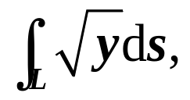

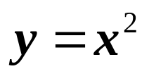







例1
计算
其中L是抛物线
上点
与
之间的一段弧.

Slide 22
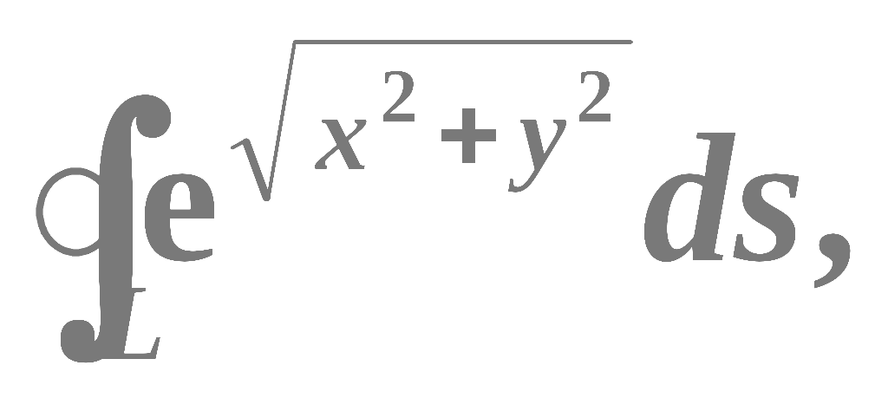
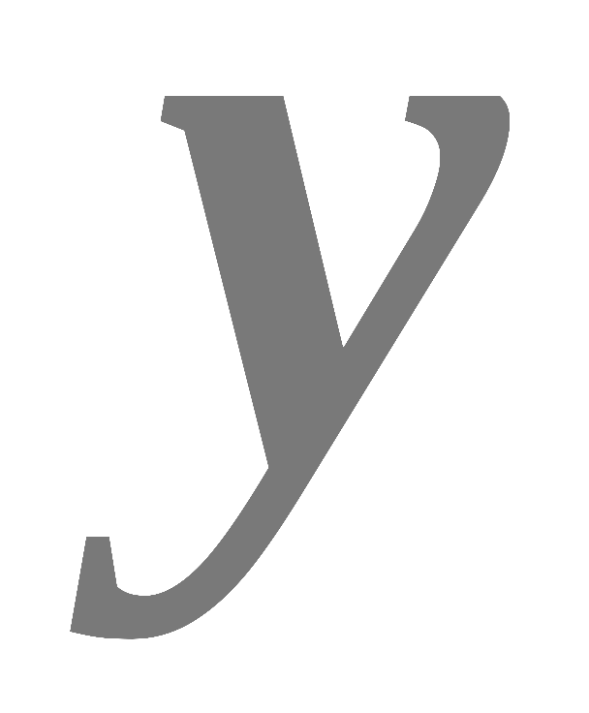
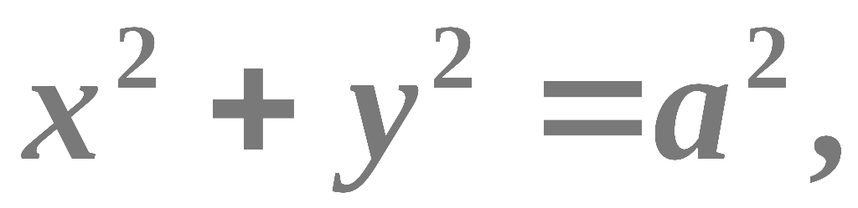

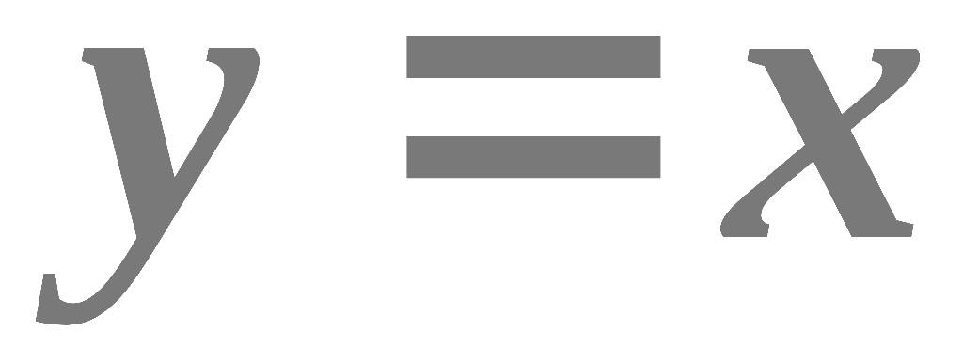

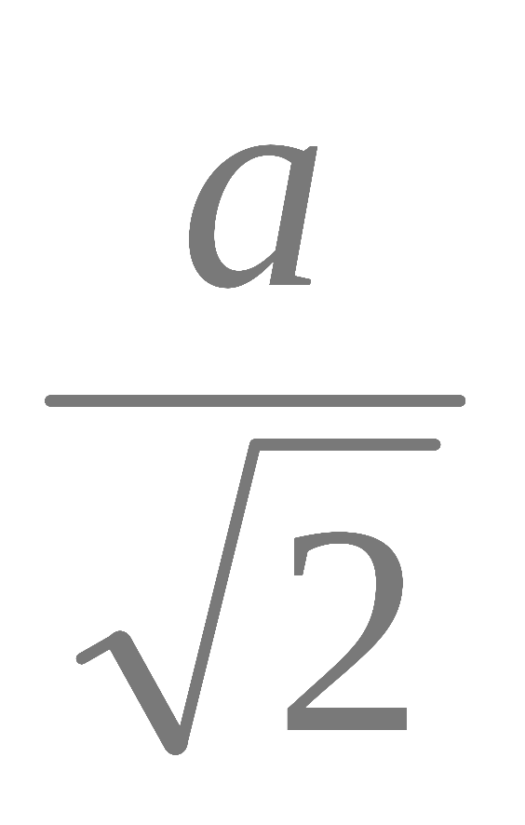


例2
计算
其中L 为圆周
直线 及x轴在第一象限
内所围成的扇形的整个边界.
注
可视情将L的方程代入被积函数!

Slide 24
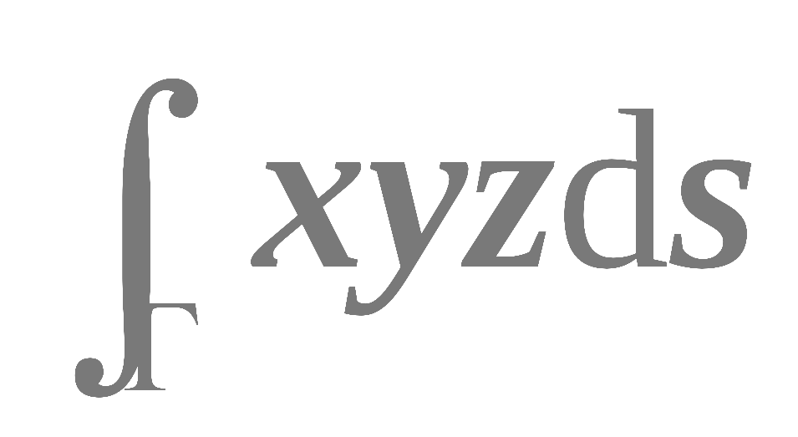

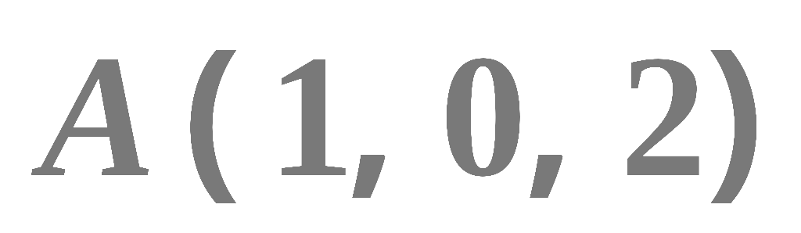
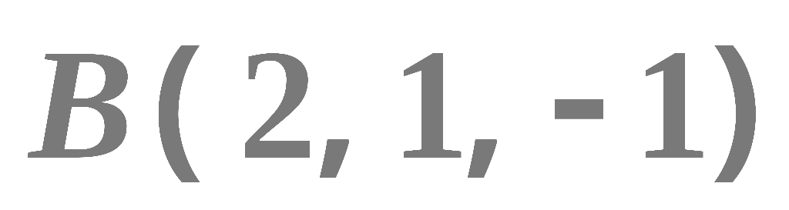
例3
计算
其中
为连接
与
的直线段.

Slide 25





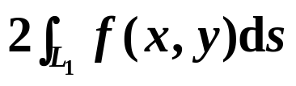





利用对称性简化对弧长的曲线积分的计算
L关于x轴对称
L关于y轴对称
类似

Slide 26
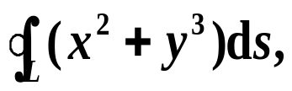

利用对称性简化对弧长的曲线积分的计算
L关于x轴对称
L关于y轴对称
类似
例4
计算
其中L为

Slide 28
对弧长的曲线积分
一、对弧长的曲线积分的概念
、对弧长的曲线积分的性质
、对弧长的曲线积分的计算
、对弧长的曲线积分的应用

Slide 29
对弧长的曲线积分
一、对弧长的曲线积分的概念
、对弧长的曲线积分的性质
、对弧长的曲线积分的计算
、对弧长的曲线积分的应用

Slide 30
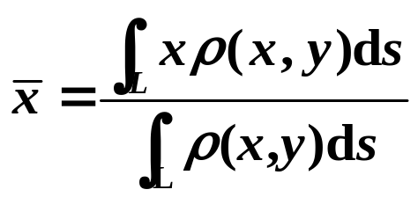
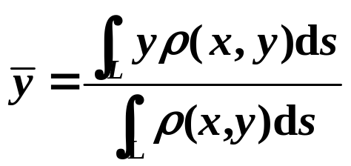
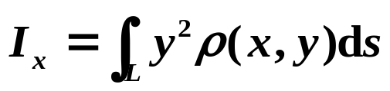
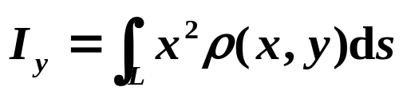
曲线弧的质心
曲线弧的转动惯量

Slide 31
y
例5
计算半径为R、中心角为2α的圆弧L
L
对于它的对称轴的转动惯量
α
（设线密度μ=1）.
o
R
x

Slide 32
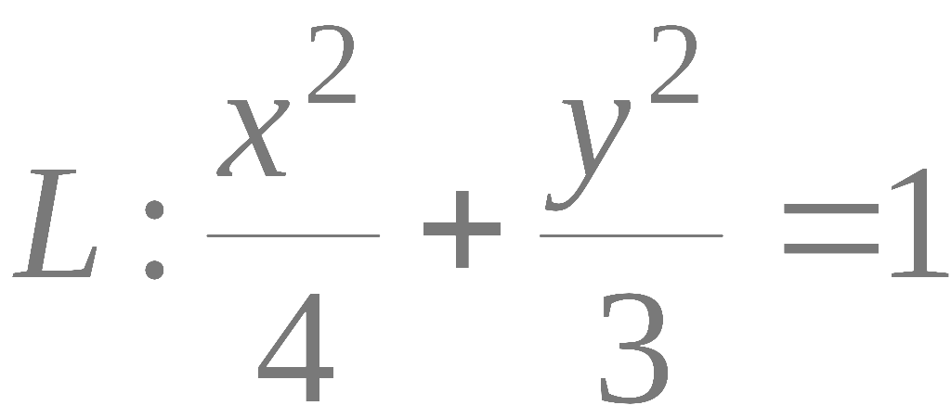

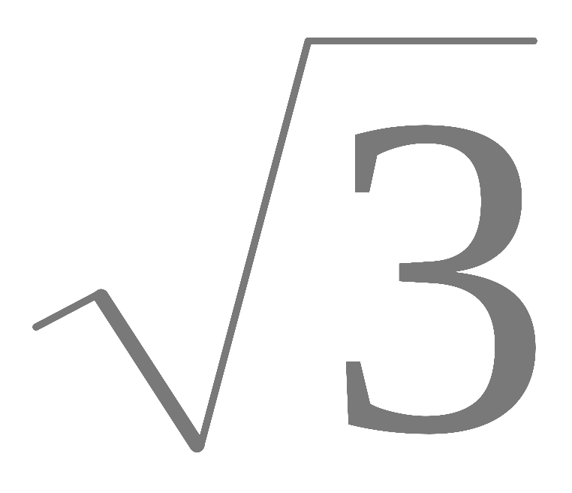
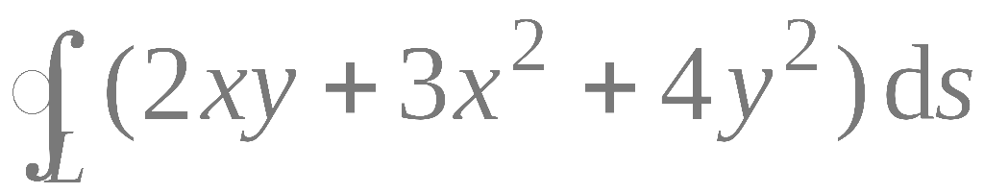




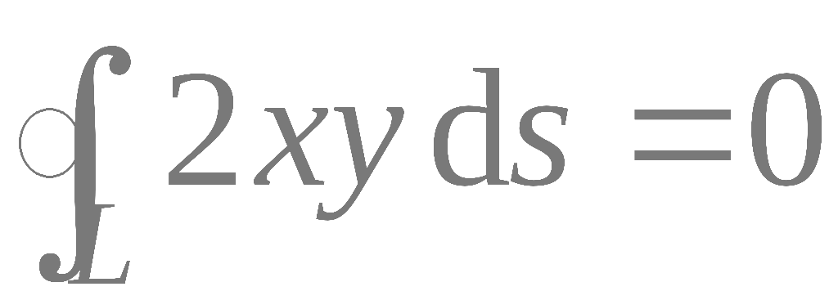
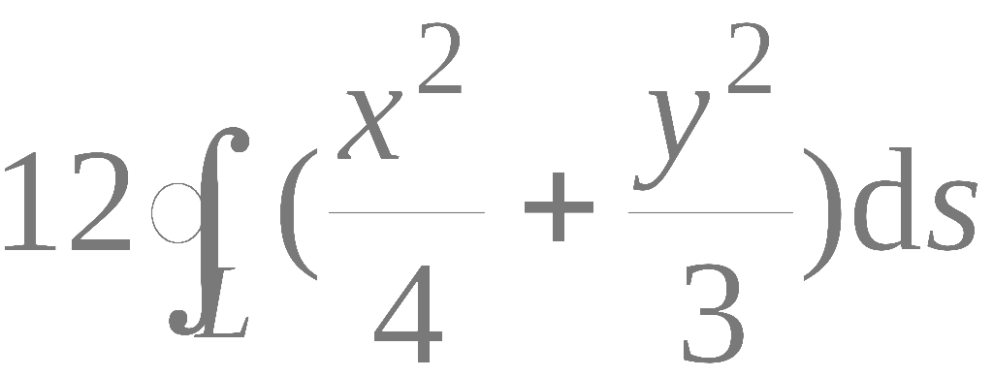
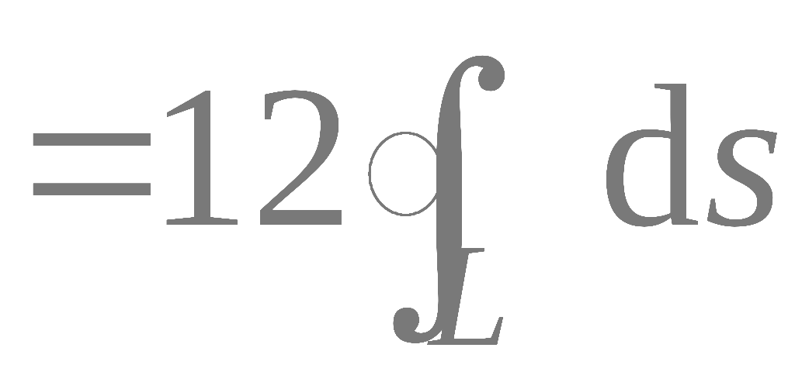
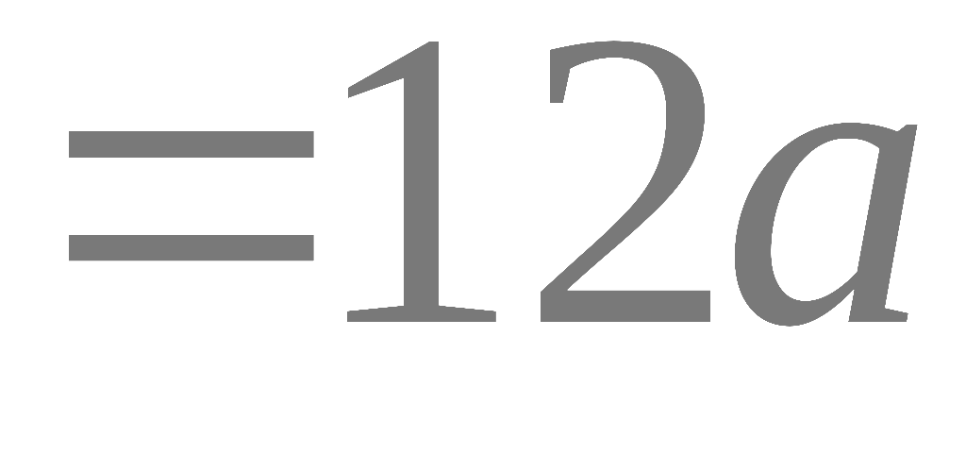
思考与练习
1. 已知椭圆
周长为a , 求
提示:
利用对称性
原式 =

Slide 33
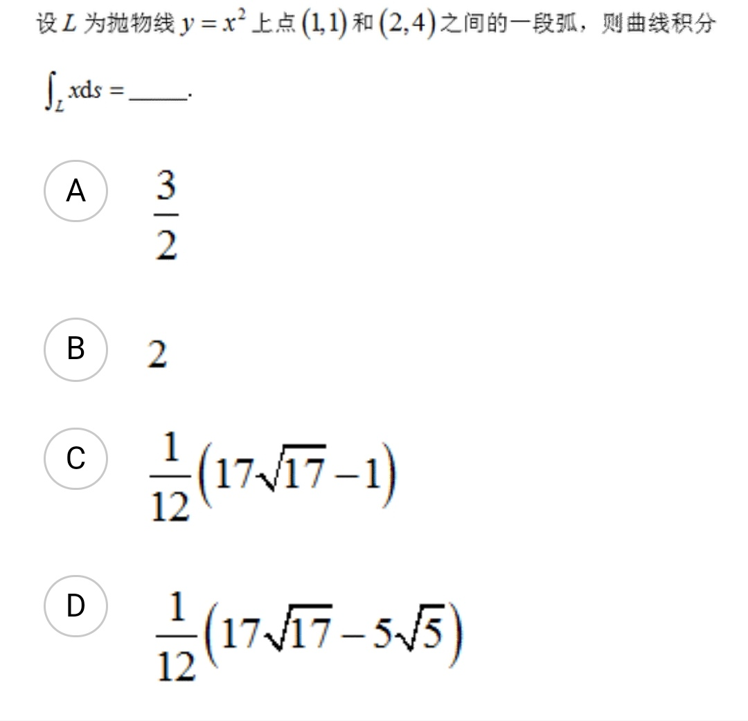
选择题1、
答案：D

Slide 34

选择题2、
答案：B

Slide 35

选择题3、
答案：A

